Slide 1
大 學 甄 選 入 學
備 審 資 料 之 準 備
臺北醫學大學醫學系副系主任
臺北醫學大學醫學系生化學科/醫學科學研究所
吳瑞裕 副教授

Slide 2
大 學 想 要 挑 選 及 培 養 的 人 才
專 業 學 識 | 個 人 特 質
各學系相關基礎知識 | 領導能力
表達能力 | 團隊精神
思考能力 | 熱誠
組織與邏輯能力 | 態度與進取心
綜合判斷力 | 自信心
聯想力 | 毅力與耐力
應思考及教導學生如何發揮這些特質，在書面審查資料中呈現出來!
以「反思」的角度來檢視!

Slide 3
大 學 生 必 備 的 基 本 能 力
溝通能力：
a)人際溝通技巧與說服力 b)上台演講能力 c)中文書寫能力 d) 外語能力
團隊合作能力：
a)社團 b)課外活動
思考力：
a)邏輯思考力 b)創意思考力 c)問題分析與解決能力 d)企劃力
自我認識能力：
a)自我能力優勢 b)性格特質 c)興趣領域
品味美感能力：
a)課外書籍 b)人文藝術 c)形象管理
應用技能：
a)電腦軟體運用能力
情報蒐集與整合能力：
a)多看財經、潮流趨勢新聞 b) 擴大生活圈認識各種行業世界 c)世界知識

Slide 4
102學年度書面審查作業之變革
102學年度起全面實施書面審查電子化作業，請各位高中端老師提早因應準備，可參考大學甄選入學委員會「102學年度大學個人申請入學招生書面審查電子化計畫作業檢討會會議簡報」。
如學生之證明文件是由學校核發，請各高中端思考如何統一證明文件之格式，及用印證明之相關問題，以避免弊端產生及大學端認證之困擾。
請儘早輔導學生熟悉相關作業流程

Slide 5
審 查 資 料 項 目
書面審查電子化作業，可上傳文件項目(最多6項，全部文件大小以10MB為限)
序號 | 項 目 名 稱 | 審 查 目 的 | 序號 | 項 目 名 稱 | 審 查 目 的
1 | 高中（職）在校成績證明 | 是否具備足夠能 力學習專業課程 | 9 | 證照證明
2 | 自傳(學生自述) | 學生性向才能與學系特性是否相符 | 10 | 社會服務證明 | 人文素養、社會關懷及多元發展潛質
3 | 讀書計畫(含申請動機) | 學習認知、生涯規劃及適性發展 | 11 | 個人資料表
4 | 成果作品 |  | 12 | 學習檔案
5 | 競賽成果(或特殊表現)證明 | 培育特殊、傑出之多元發展人才 | 13 | 健康檢查表 | 醫學相關領域之課業及臨床實習具特殊性
6 | 社團參與證明 | 多元發展及領導才能之具體表現 | 14 | 小論文(短文) | 表達能力及對未來認知程度是否清晰正確
7 | 學生幹部證明 | 參與公共事務之熱忱及能力 | 15 | 學習心得
8 | 英語或數理能力檢定證明 |  | 16 | 其他

Slide 6
備 審 資 料 的 重 要 性
項 目 | 內 容
面試的基礎 | 面試雖然是最常用的甄試方式，校系多將備審資料做為面試的基礎，在面試前先予評分，面試的目的則設定在 確認資料的內容 澄清資料與面試結果的吻合度， 以此歸納出接受或拒絕應試者進入該系就讀的理由。
觀察考生「自我表現」的能力 | 許多校系除列舉必繳資料外，都會加上「選繳資料」，其目的在於觀察學生「自我表現」的能力。並藉此觀察學生是否具凡事積極主動爭取的精神。
觀察考生「自我證明」的能力 | 從學生是否能提供與就讀動機、領域興趣有關連性之資料（諸如：相關之創作、活動參與紀錄，與該系領域有關之生活體驗），藉此觀察學生自我證明的能力。
觀察考生的報考動機與校系的認同度 | 所謂動機，主要在系領域的興趣；而所謂的認同度，指的是「同樣的校系那麼多，為何選擇報考本系」等類問題的論證，從備審資料的整理可看出學生「爭取錄取本系的態度」是認真的，還是抱著姑且一試的想法而已。

Slide 7
書 面 資 料 審 查 之 準 備
書面資料審查是考生與審查委員們溝通的管道，考生可透過書面資料來「行銷」自己，讓審查委員能在短時間內有系統的瞭解您在各方面的整體表現。通常各大學對於審查資料的要求大致包括自傳、讀書計畫、社團參與、競賽成果、在校成績單、資格條件之證明文件以及其他等項目。(如果沒有面試，備審資料則是決定性因素)
書面資料可仿照論文格式，應包含目錄及頁碼並彰顯大標題、調整適當字距、行高，依序排版整合。由於審查委員們要在短時間內審閱所有考生的責料，因此在準備書面資料時應儘量讓文字精簡化、表格化。除了可利用圖形或表格來取代單調的敘述性文字及分析數據；還可善用流程圖，來展現自己的創意。
(這些代表考生花費多少心思在準備，而非只是copy and paste)
愈是清楚明瞭、在內容上愈多元化，就愈能在眾多資料中脫穎而出!
愈早準備，用心精雕細琢，備審資料就越完整!

Slide 8
備 審 資 料 之 評 量 方 向 與 重 點
備審資料在第二階段甄試會被怎麼使用? (1)評分依據；(2)面談參考
誰會看這份備審資料？
看備審資料的委員具甚麼特質？
會以哪種態度來看這份備審資料？
有多少份備審資料需要在短時間內看完？
以醫學系評審委員為例，試想二十年後當我生病時，是否希望由這個考生來幫我治療? 或是他(她)具有成為一位好醫生(醫學生)的潛能?
絕對不要
不太確定
是的，這就是我要的
以醫學系而言，大多是決定哪些學生不適合習醫!

Slide 9
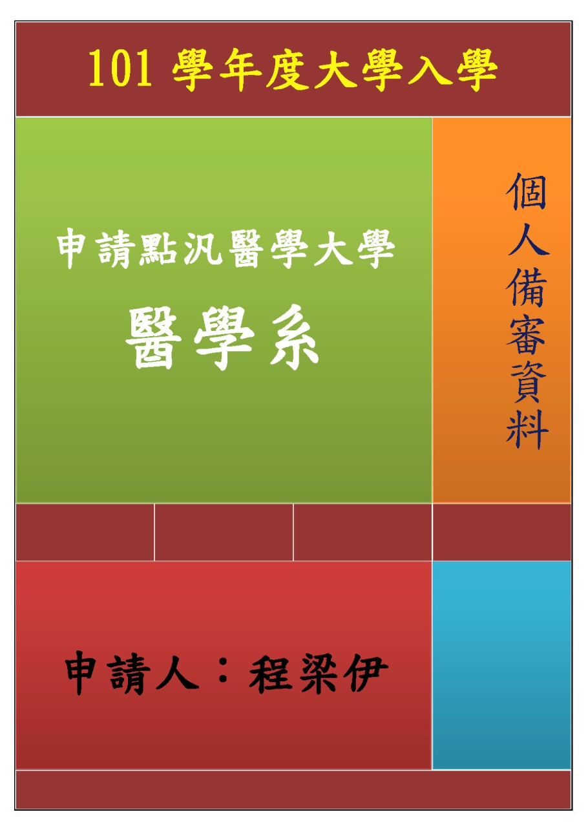
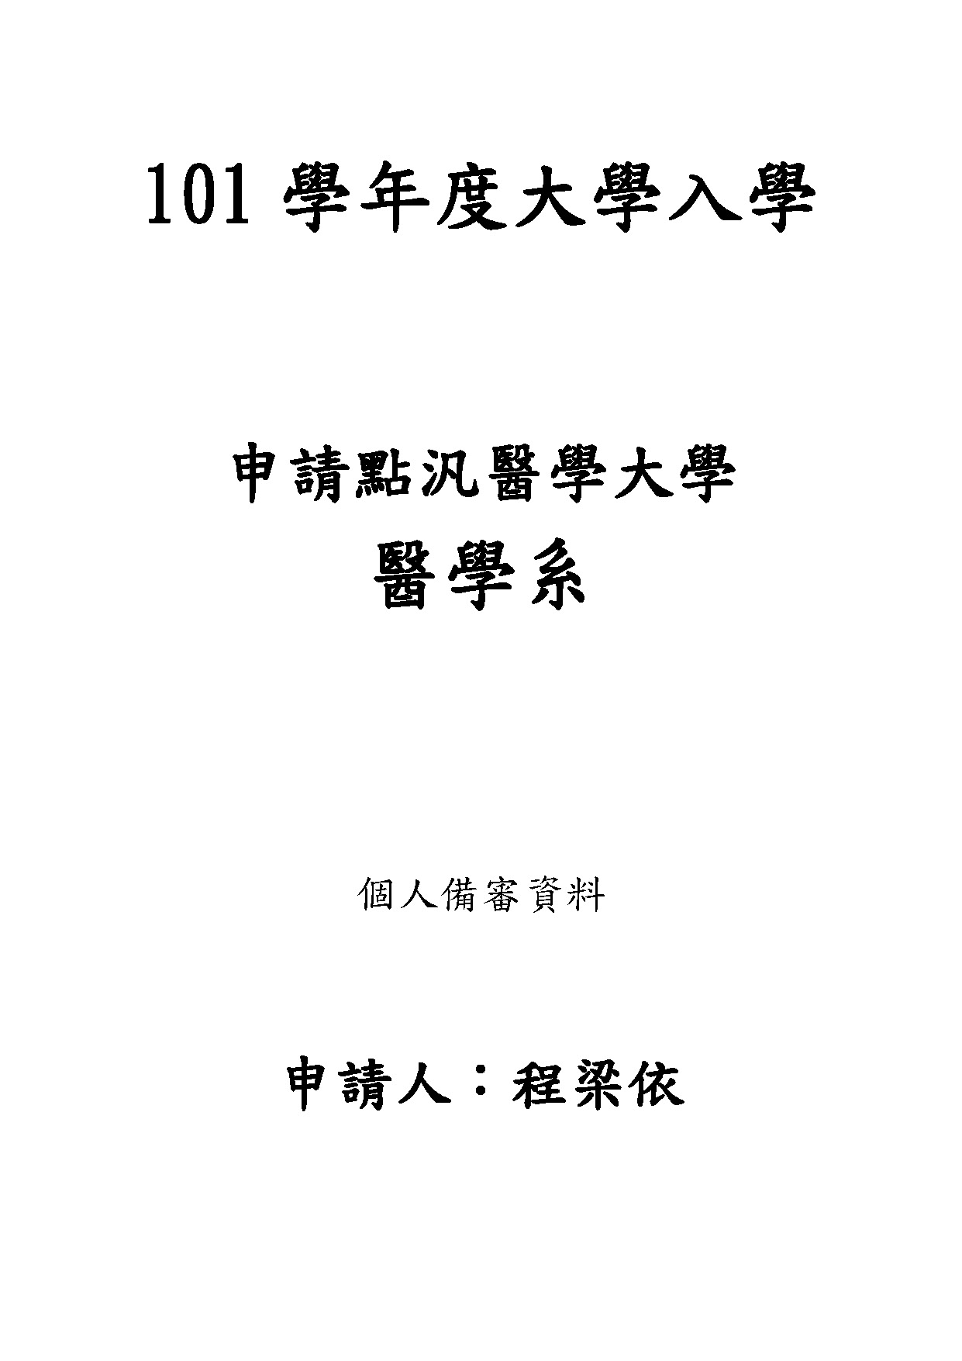
備 審 資 料 的 迷 思
DO | DO NOT
用心製作出屬於自己的作品 | 不要拷貝範本，不要請人代工製作(父母)
內容條理分明，精準及確實有料 | 華麗包裝，內容浮誇不實
確實依校系簡章檢附相關資料 | 國小、國中等非相關資料
自傳邏輯結構清晰，展現自身的優點，展現積極的企圖心 | 不要再寫「因為親友生病所以想來學醫」了！
讀書計劃清楚寫出自己的想法及未來就讀科系之規劃 | 每個人都要出國進修留學，那誰留下來服務我們！ 每個人都要做偉大的科學家，那誰在社區幫我看病！
看起來賞心悅目的備審資料是否會有加分效果？
何謂「美觀」、及「賞心悅目」！
以左圖為例，請問，您認為哪一位在二十年後比較有潛力當一名好醫師？

Slide 10
備 審 資 料 評 分 機 制
採計方式
考生繳交之審查資料，大部份均列入審查評分之項目及內容中(少部份則供口試參考用)，佔分比例則由各學系依其與招生目標關聯之重要程度訂定；計分與否於簡章上明列或於甄試通知中說明。
評分標準
為評分之公平合理性且具有鑑別力，各學系由招生委員會(或由審查委員開會討論)訂定審查之各類評分一致性之原則及標準，部份學系更擬訂特定之評分標準，如：
依考生表現排序後，再依照各名次得分標準換算分數；或評分時僅評定表現等級(如優、良、可…)，再依照各等級得分標準換算分數。(以北醫大醫學系為例)(考慮學生及城鄉差距的問題)

Slide 11
感 謝 聆 聽
敬 請 指 教

